Slide 1
“PROPUESTA DEL PLAN DE ORDENAMIENTO TERRITORIAL DE LA PARROQUIA RURAL ALANGASÍ, CANTÓN QUITO, PROVINCIA DE PICHINCHA”
MARÍA JOSÉ DUQUE AULESTIA
ING. PABLO PÉREZ ING. TANIA CRISANTO
DIRECTOR CODIRECTORA

Slide 2
ANTECEDENTES
PLANES DE DESARROLLO Y ORDENAMIENTO TERRITORIAL INSTRUMENTOS DE PLANIFICACIÓN
MARCO LEGAL
MARCO INSTITUCIONAL
CONSTITUCIÓN DE LA REPÚBLICA DEL ECUADOR 2008
PLAN NACIONAL DEL BUEN VIVIR (2013-2017)
SISTEMA NACIONAL DESCENTRALIZADO DE PLANIFICACIÓN PARTICIPATIVA
COOTAD: CÓDIGO ORGÁNICO DE ORGANIZACIÓN TERRITORIAL, AUTONOMÍA Y DESCENTRALIZACIÓN
CONSEJO NACIONAL DE PLANIFICACIÓN
COPFP: CÓDIGO ORGÁNICO DE PLANIFICACIÓN Y FINANZAS PÚBLICAS
SECRETARÍA TÉCNICA SENPLADES
LEY ORGÁNICA DE PARTICIPACIÓN CIUDADANA

Slide 3
ANTECEDENTES
Lineamientos para la Elaboración de Planes de Desarrollo y Ordenamiento
Guía de contenidos y procesos para la formulación de Planes de Desarrollo y Ordenamiento Territorial de provincias, cantones y parroquias
SECRETARÍA TÉCNICA SENPLADES

Slide 4
ANTECEDENTES
Lineamientos para la Elaboración de Planes de Desarrollo y Ordenamiento
Guía de contenidos y procesos para la formulación de Planes de Desarrollo y Ordenamiento Territorial de provincias, cantones y parroquias
DIAGNÓSTICO
CONTENIDOS MÍNIMOS
PROPUESTA
MODELO DE GESTIÓN
Permite a los Gobiernos Autónomos Descentralizados -GADS, desarrollar la gestión concertada de su territorio, orientada al desarrollo armónico e integral y al logro del Buen Vivir, priorizando el fortalecimiento de las capacidades y potencialidades de la población.

Slide 5
DEFINICIÓN DEL PROBLEMA
La Parroquia Alangasí requiere la actualización de su Plan de Desarrollo y Ordenamiento Territorial para así garantizar el desarrollo económico, eficaz y equitativo en lo social, con atención a lo cultural y ambientalmente sustentable con la organización de la población y el territorio.

Slide 6
DESCRIPCIÓN DEL ÁREA DE ESTUDIO
UBICACIÓN

Slide 7
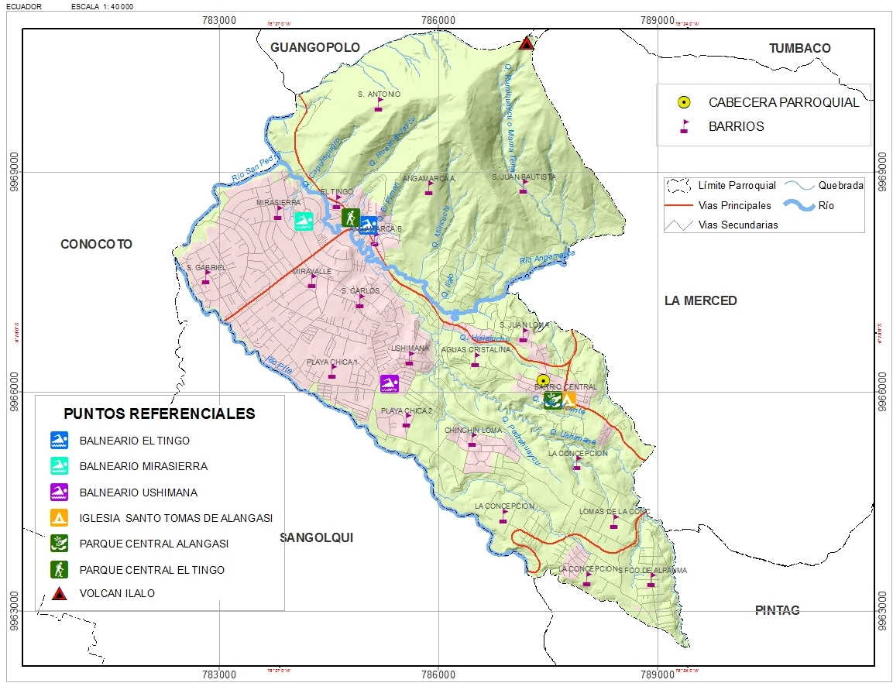
DESCRIPCIÓN DEL ÁREA DE ESTUDIO
DATOS GENERALES
LÍMITES Norte: Guangopolo y Tumbaco Sur: Pintag y Cantón Rumiñahui Este: La Merced y Pintag
Oeste: Conocoto y Cantón Rumiñahui
SUPERFICIE APROX: 28,29 Km2
POBLACIÓN 2010: 24.251 habitantes
RANGO ALTITUDINAL: 2.385-3.175 msnm
PISO CLIMÁTICO:
“Valles Interandinos”
clima templado
PRECIPITACION MEDIA: 94,225 mm / año
TEMPERATURA MEDIA ANUAL: 14˚C

Slide 8
OBJETIVOS
Proponer un Plan de Ordenamiento Territorial de la Parroquia Rural de Alangasí, Cantón Quito, Provincia de Pichincha enmarcado en las competencias del GAD Parroquial, mediante el uso de herramientas SIG.
Caracterizar el uso y ocupación del suelo de las zonas urbanas y rurales de la parroquia Alangasí
Recopilar, analizar y validar la información base y temática existente de la parroquia rural de Alangasí, para generar una geodatabase de acuerdo a los estándares y normas que rigen a nivel nacional
Realizar la propuesta estratégica para el plan de ordenamiento territorial de la parroquia Alangasí en base a la elaboración de las políticas, objetivos estratégicos, misión y visión territorial parroquiales, según lo establecido en la Guía de Contenidos para Formulación de planes de Desarrollo y Ordenamiento Territorial de Provincias, Cantones y Parroquias elaborado por SENPLADES.

Slide 9
METAS
Una Geodatabase actualizada y operable, con la información recopilada, según estándares y normativas.

Slide 10
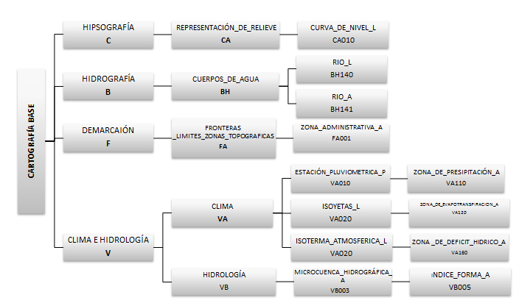
METAS
Catálogo de objetos de estructura homogénea, clasificado y codificado según catálogos nacionales con norma ISO 19110 (Metodología para la catalogación de objetos)
MODELO CARTOGRÁFICO
MODELO LÓGICO
Catálogo de Objetos Geográficos: Básicos y Temáticos” del IEE (2014)

Slide 11
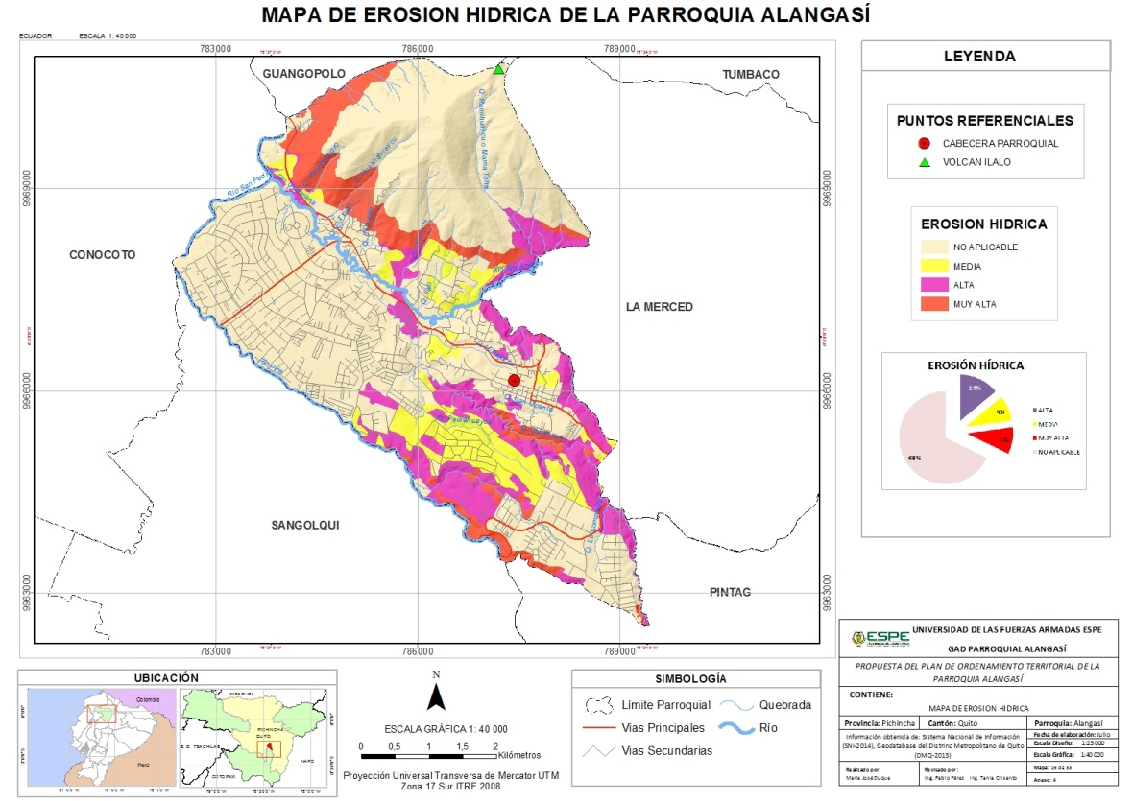
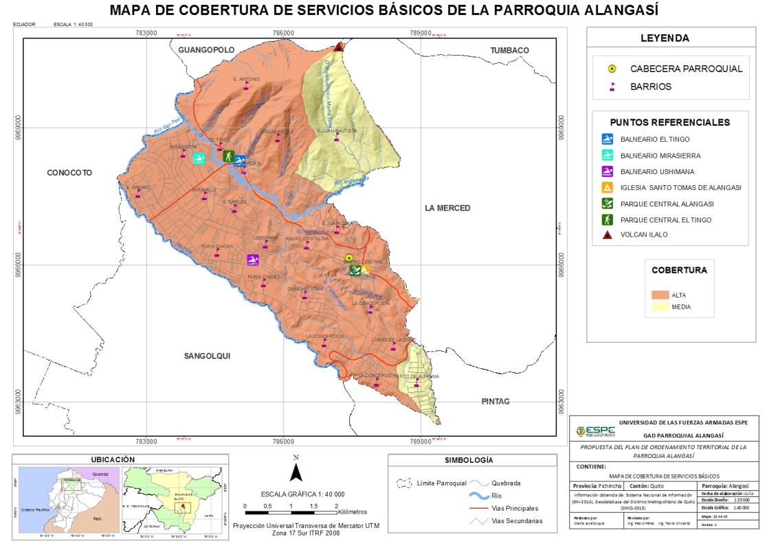
METAS
Dos geodatabases actualizadas y operables según estándares y normativas.
35 mapas temáticos escala 1:25.000

Slide 12
METAS
Una Prospectiva Territorial: misión y visión.

Slide 13
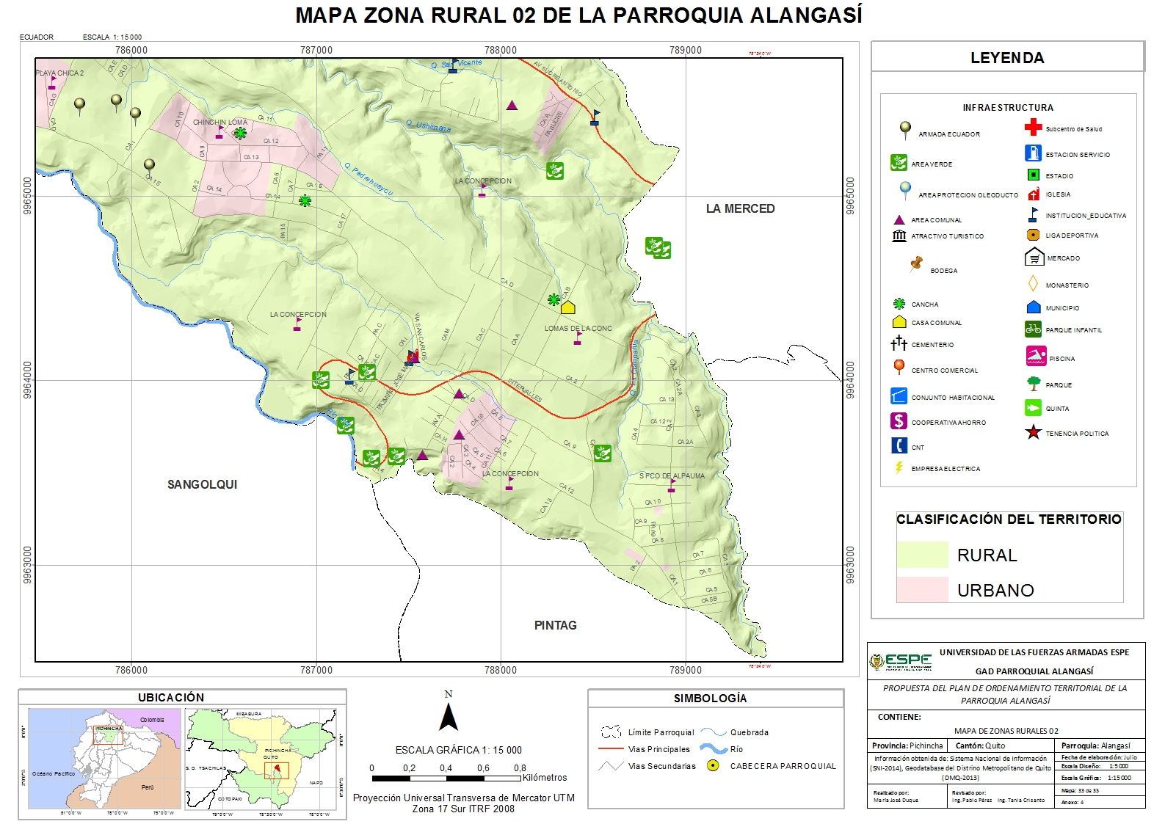
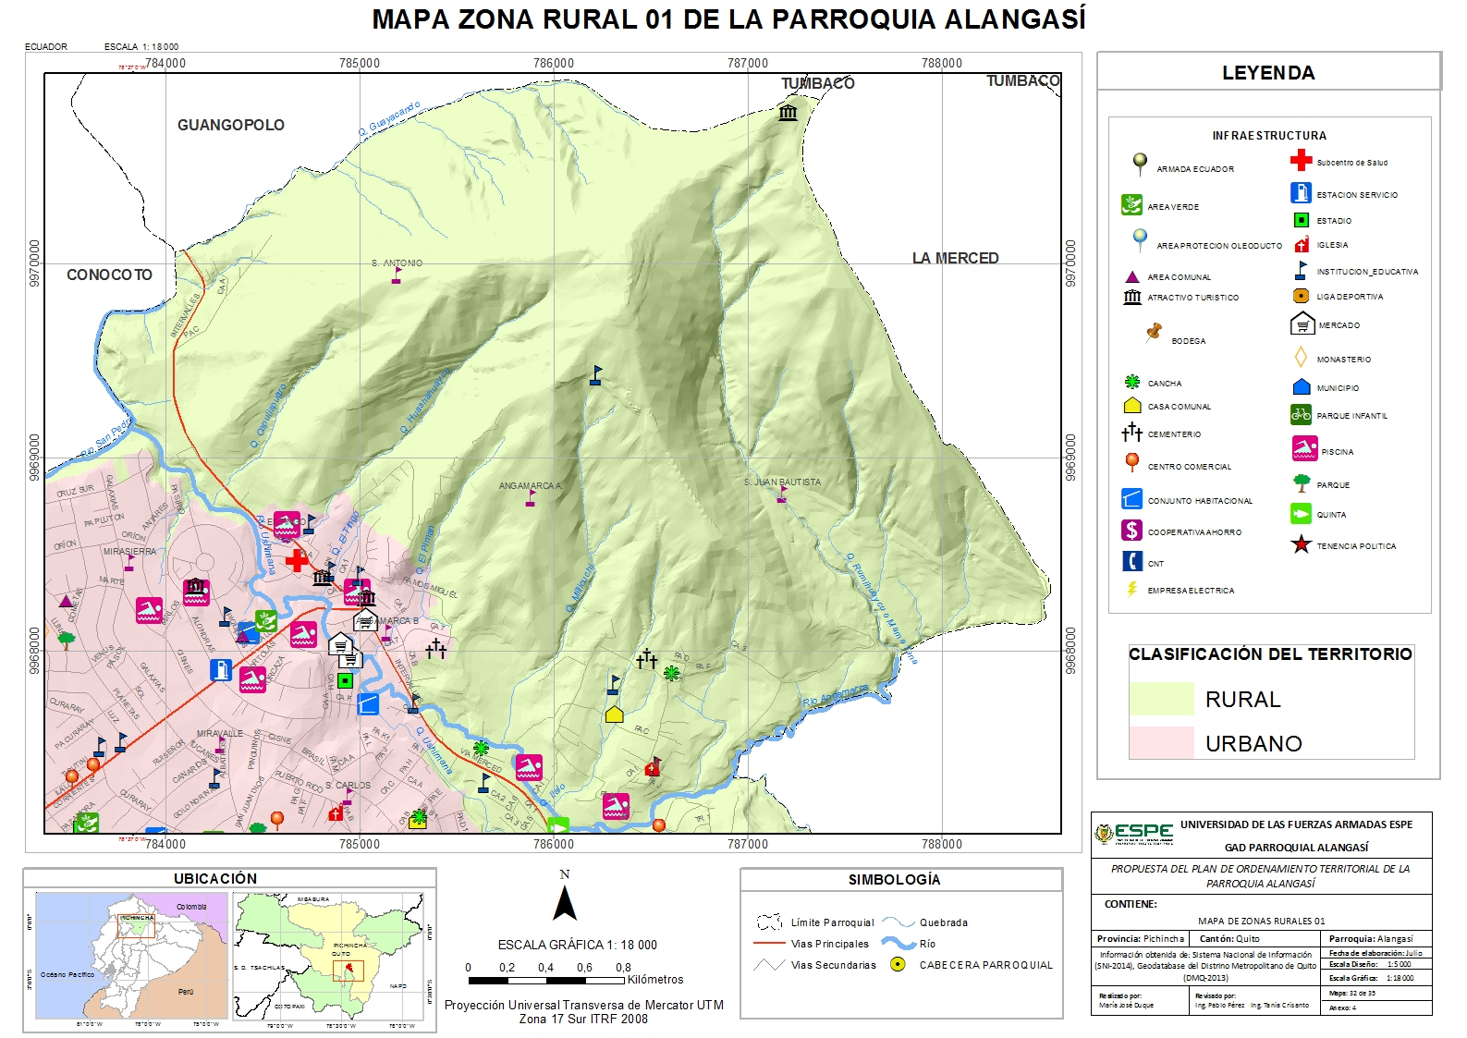
METAS
Plano base a escala 1:5000 de la zona rural de la parroquia Alangasí.

Slide 14
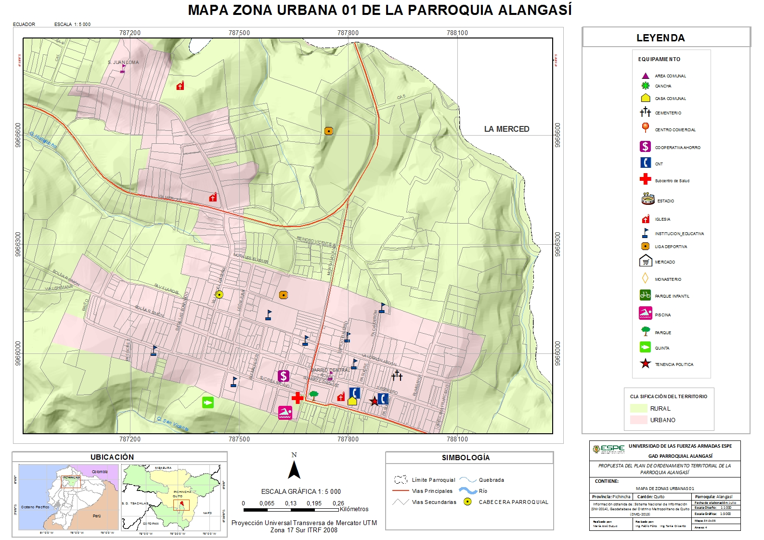
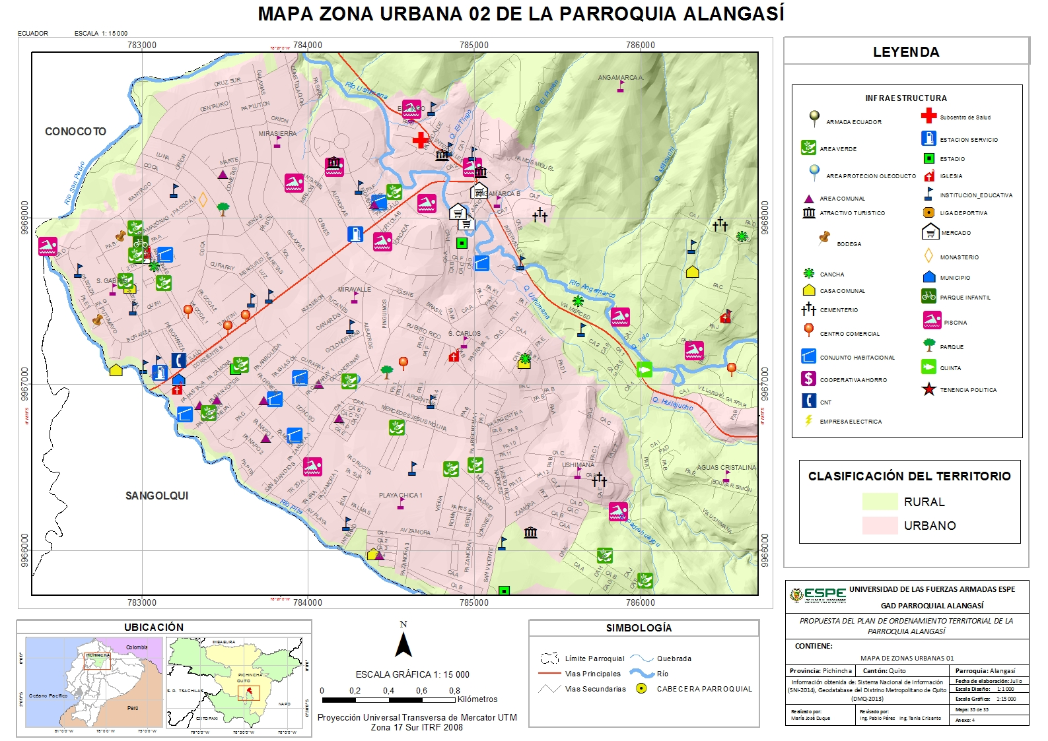
METAS
Plano base a escala 1:1000 de la zona urbana de la parroquia Alangasí.

Slide 15
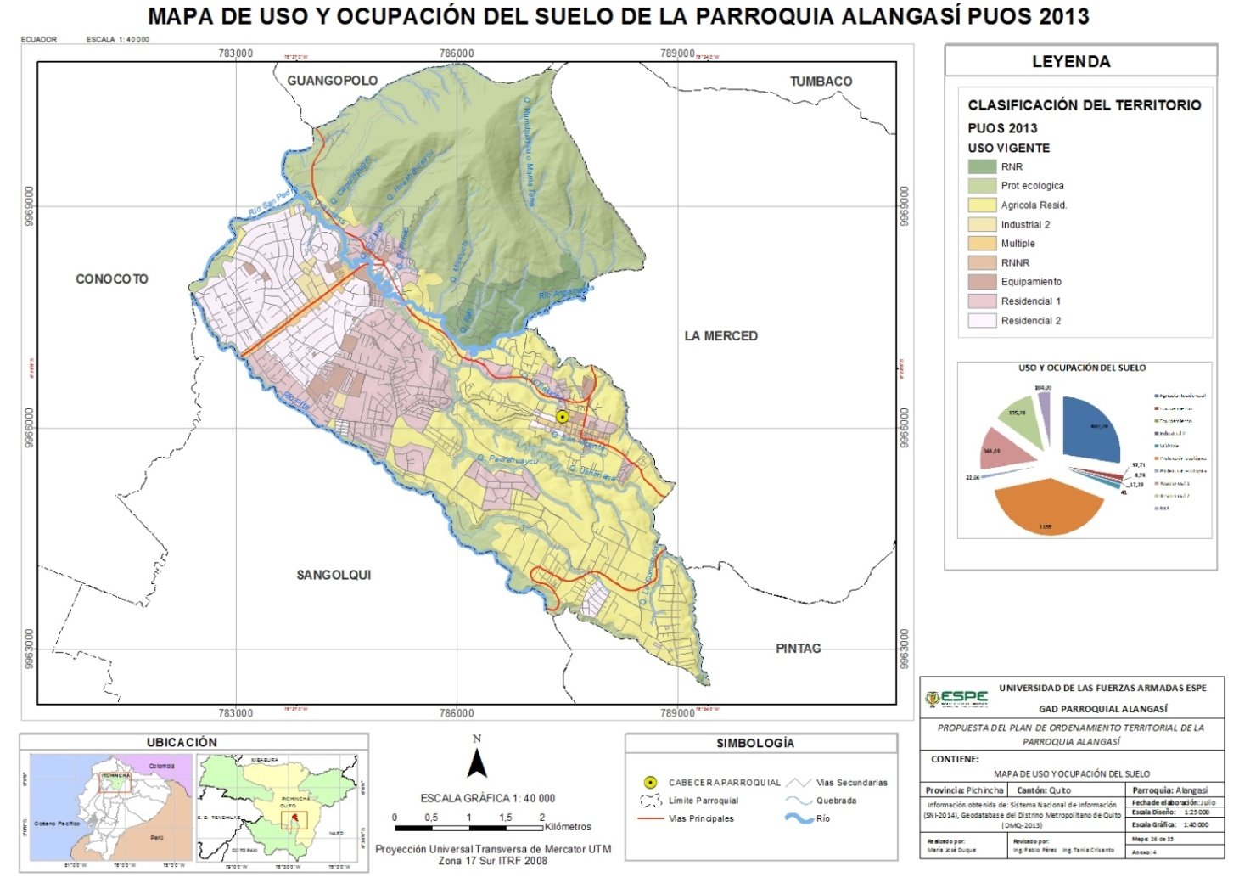
METAS
Plano de uso y ocupación del suelo urbano de la parroquia Alangasí.

Slide 16
METAS
Un documento final con la Propuesta de PDOT (diagnóstico, escenarios, estrategias, perfiles de programas y proyectos)
UN TABLERO DE CONTROL CON INDICADORES TERRITORIALES
SEIS MATRICES DE MARCO LÓGICO CON PROGRAMAS OPERATIVOS
UNA MAPA ESTRATÉGICO TERRITORIAL

Slide 17
MARCO LEGAL E INSTITUCIONAL
MARCO LEGAL
MARCO INSTITUCIONAL
CONSTITUCIÓN DE LA REPÚBLICA DEL ECUADOR 2008
PLAN NACIONAL DEL BUEN VIVIR (2013-2017)
SISTEMA NACIONAL DESCENTRALIZADO DE PLANIFICACIÓN PARTICIPATIVA
COOTAD: CÓDIGO ORGÁNICO DE ORGANIZACIÓN TERRITORIAL, AUTONOMÍA Y DESCENTRALIZACIÓN
COPFP: CÓDIGO ORGÁNICO DE PLANIFICACIÓN Y FINANZAS PÚBLICAS
ORDENANZAS METROPOLITANAS EMITIDAS POR EL CONSEJO METROPOLITANO DE QUITO CMQ
LEY ORGÁNICA DE PARTICIPACIÓN CIUDADANA

Slide 18
METODOLOGÍA
MOMENTO DESCRIPTIVO O EXPLICATIVO
MOMENTO NORMATIVO
Diagnóstico Territorial
Objetivos, políticas, escenarios
MOMENTO ESTRATÉGICO
MOMENTO OPERATIVO
Mapa estratégico y tablero de control
Programas y Proyectos

Slide 19
METODOLOGÍA

Slide 20
MOMENTO DESCRIPTIVO

Slide 21
DIAGNÓSTICO TERRITORIAL
DIAGNÓSTICO POR COMPONENTES
VALORACIÓN
SAATY
DESCRIPCIÓN

Slide 22
PROCESOS DE VALORACIÓN
Valoración Cuantitativa
Proceso Analítico Jerárquico (AHP) Saaty 1980
Matriz de Comparación por Pares
Escala Numérica de Importancia o Juicios de Valor
$${PS}_{i}=\frac{{Cf}_{Si}∗1000}{∑{Cf}_{Si}}$$
Puntaje de la Componente

Slide 23
Valoración Cualitativa
Calificación del Diagnóstico Territorial / 1000 puntos

Slide 24
VALORACIÓN DE COMPONENTES TERRITORIALES
BIOFÍSICO
284,89 Puntos
SOCIOCULTURAL
192,02 Puntos
POLÍTICO – INSTITUCIONAL
93,98 Puntos
MOVILIDAD, ENERGÍA Y CONECTIVIDAD
100,72 Puntos
ASENTAMIENTOS HUMANOS
126,90Puntos
ECONÓMICO-PRODUCTIVO
201,45 Puntos

Slide 25
VALORACIÓN DE COMPONENTES TERRITORIALES
6 componentes
36 variables
49 indicadores

Slide 26
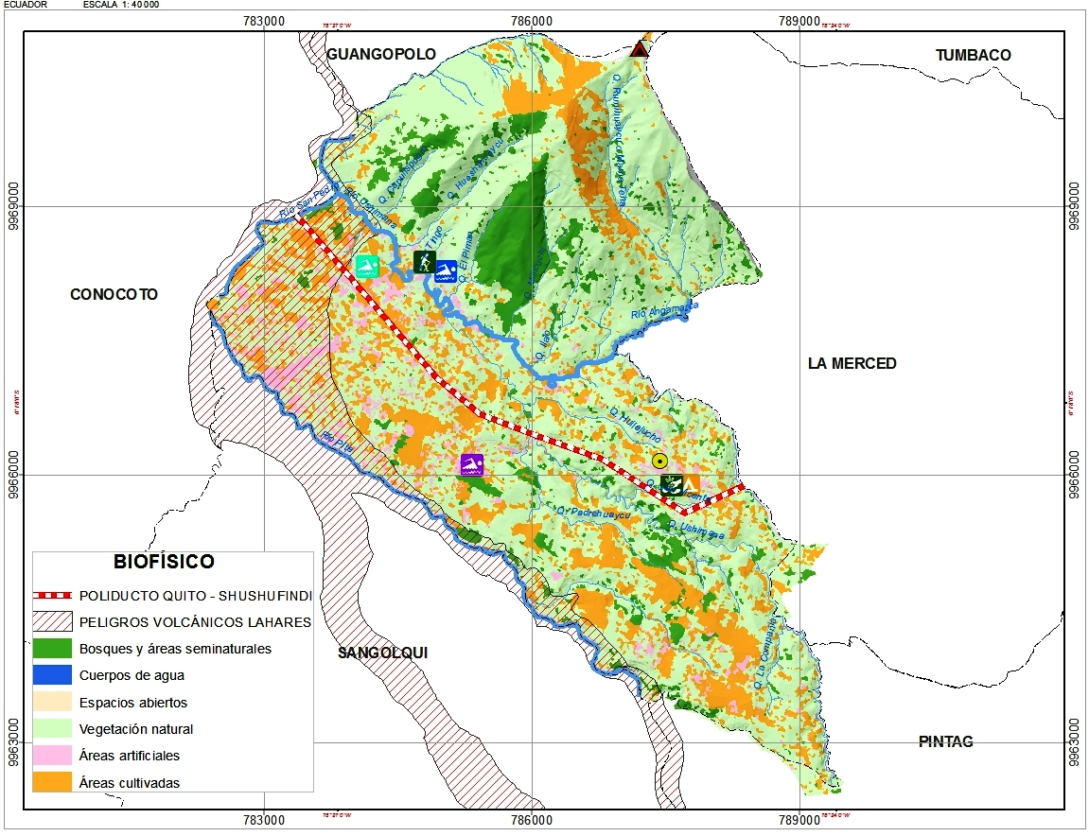
DIAGNÓSTICO BIOFÍSICO
SUELO
el 47% de la superficie total del territorio presenta pendientes suave o ligeramente ondulada
formación geológica Volcánicos Ilaló, cubiertos por la Cangagua
El 63,66 % del territorio todavía tiene una cobertura vegetal natural (Arbustos montano alto), además cuenta con un 10,12 % de bosques y áreas seminaturales compuestas de pinos y eucaliptos ubicados mayoritariamente en el cerro Ilaló.

Slide 27
DIAGNÓSTICO BIOFÍSICO
AGUA
Fuentes de aguas termales procedentes del Ilaló
ECOSISTEMAS
tienen un grado promedio de conservación del 60 %.
SOTE
Oleoducto Transecuatoriano (SOTE) cruza todo Alangasí con una extensión de 6,33 km2
RIESGO VOLCÁNICO
presencia de lahares provenientes de la erupción del Cotopaxi.

Slide 28
DIAGNÓSTICO BIOFÍSICO

Slide 29
11 VARIABLES
189,91/284,9 PUNTOS

Slide 30
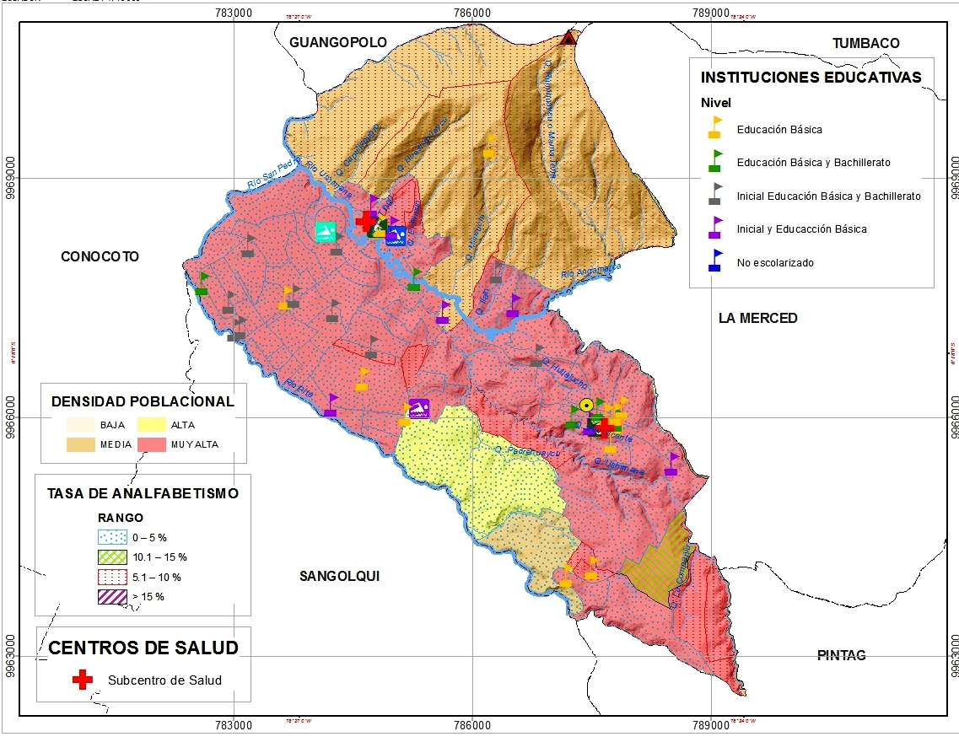
DIAGNÓSTICO SOCIO CULTURAL
DENSIDAD POBLACIONAL
808,906 (hab/ km2)
29 instituciones educativas
2 Centros de salud
El porcentaje de población pobre es de 34,6%
1 UPC
Existen 560 casos de migración, los cuales el 35,54% de la población viaja por motivo de trabajo

Slide 31
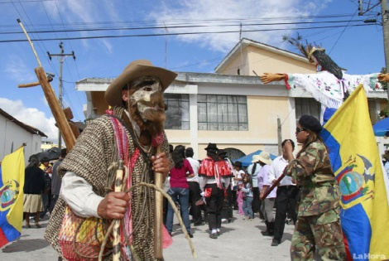
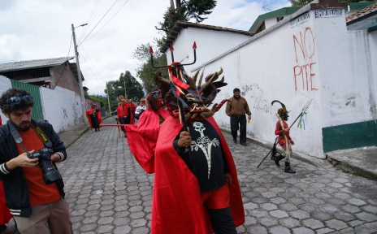
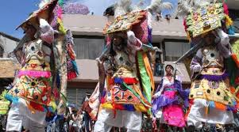
DIAGNÓSTICO SOCIO CULTURAL
Fiestas de Parroquialización
Fiestas de Semana Santa
Fiestas de Corpus Cristi

Slide 32
DIAGNÓSTICO SOCIO CULTURAL

Slide 33
DIAGNÓSTICO SOCIO CULTURAL
VARIABLES10
139/192 PUNTOS

Slide 34
ECONÓMICO-PRODUCTIVO

Slide 35
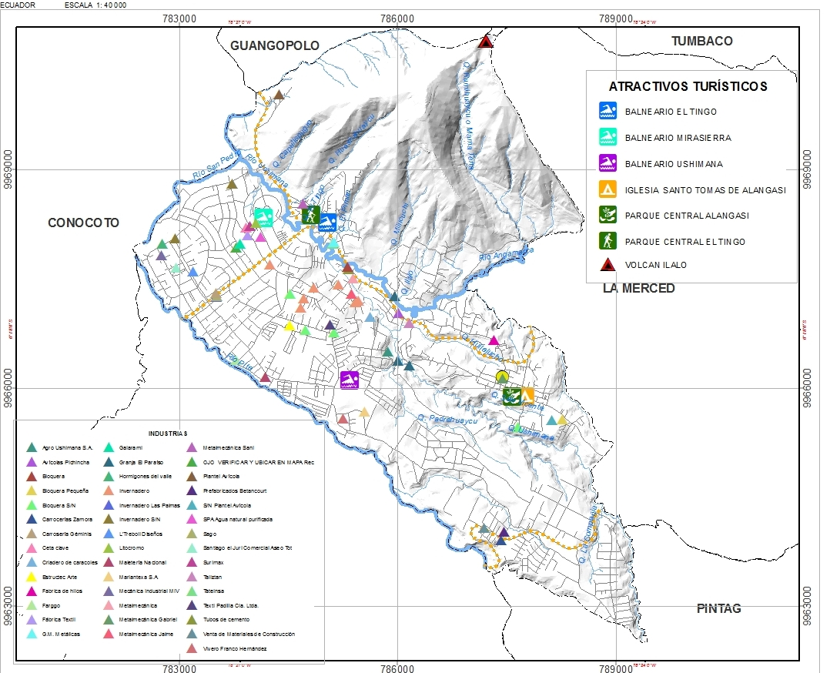
ECONÓMICO-PRODUCTIVO
El turismo es la actividad económica predominante en el territorio
Presencia de solo un mercado municipal en la parroquia

Slide 36
ECONÓMICO-PRODUCTIVO

Slide 37
ECONÓMICO-PRODUCTIVO
5 VARIABLES
114/201PUNTOS

Slide 38
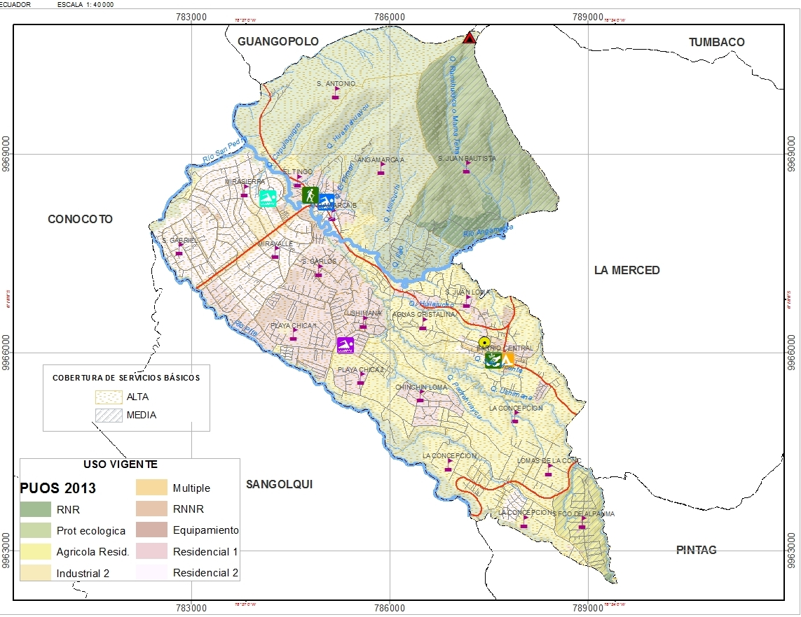
ASENTAMIENTOS HUMANOS
Existe una organización administrativa por 36 barrios y 3 comunas
La clasificación Protección ecológica es el uso que abarca mayor territorio un 41,42% del área total, seguido del uso residencial 2 con un 11,50%.

Slide 39
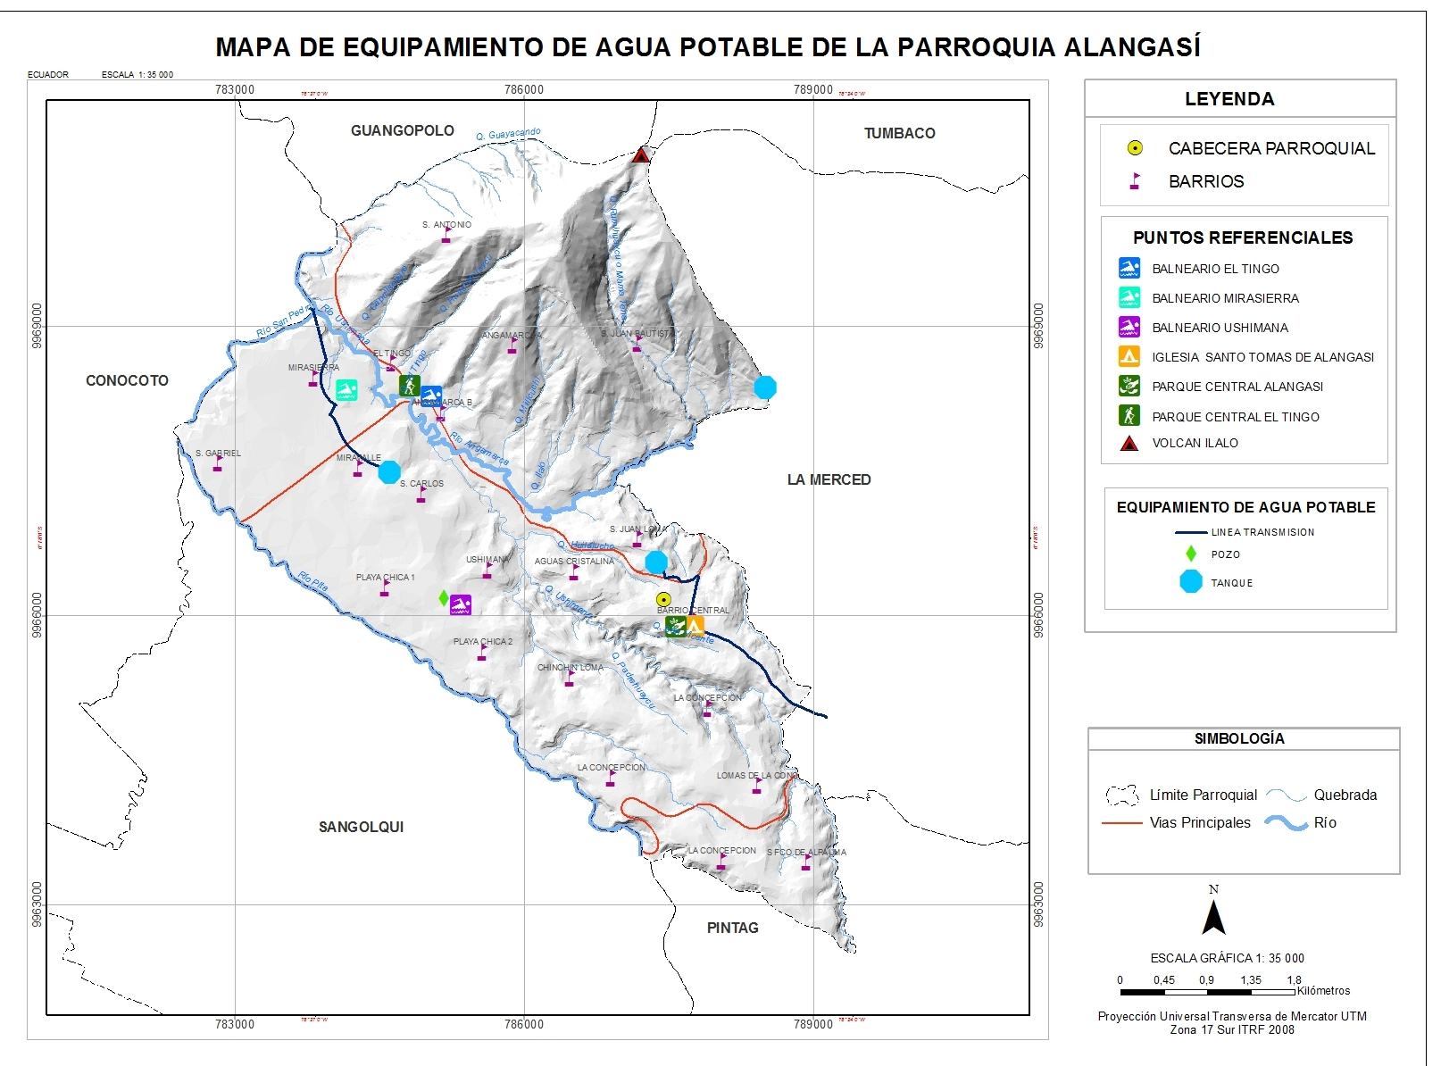

Slide 40
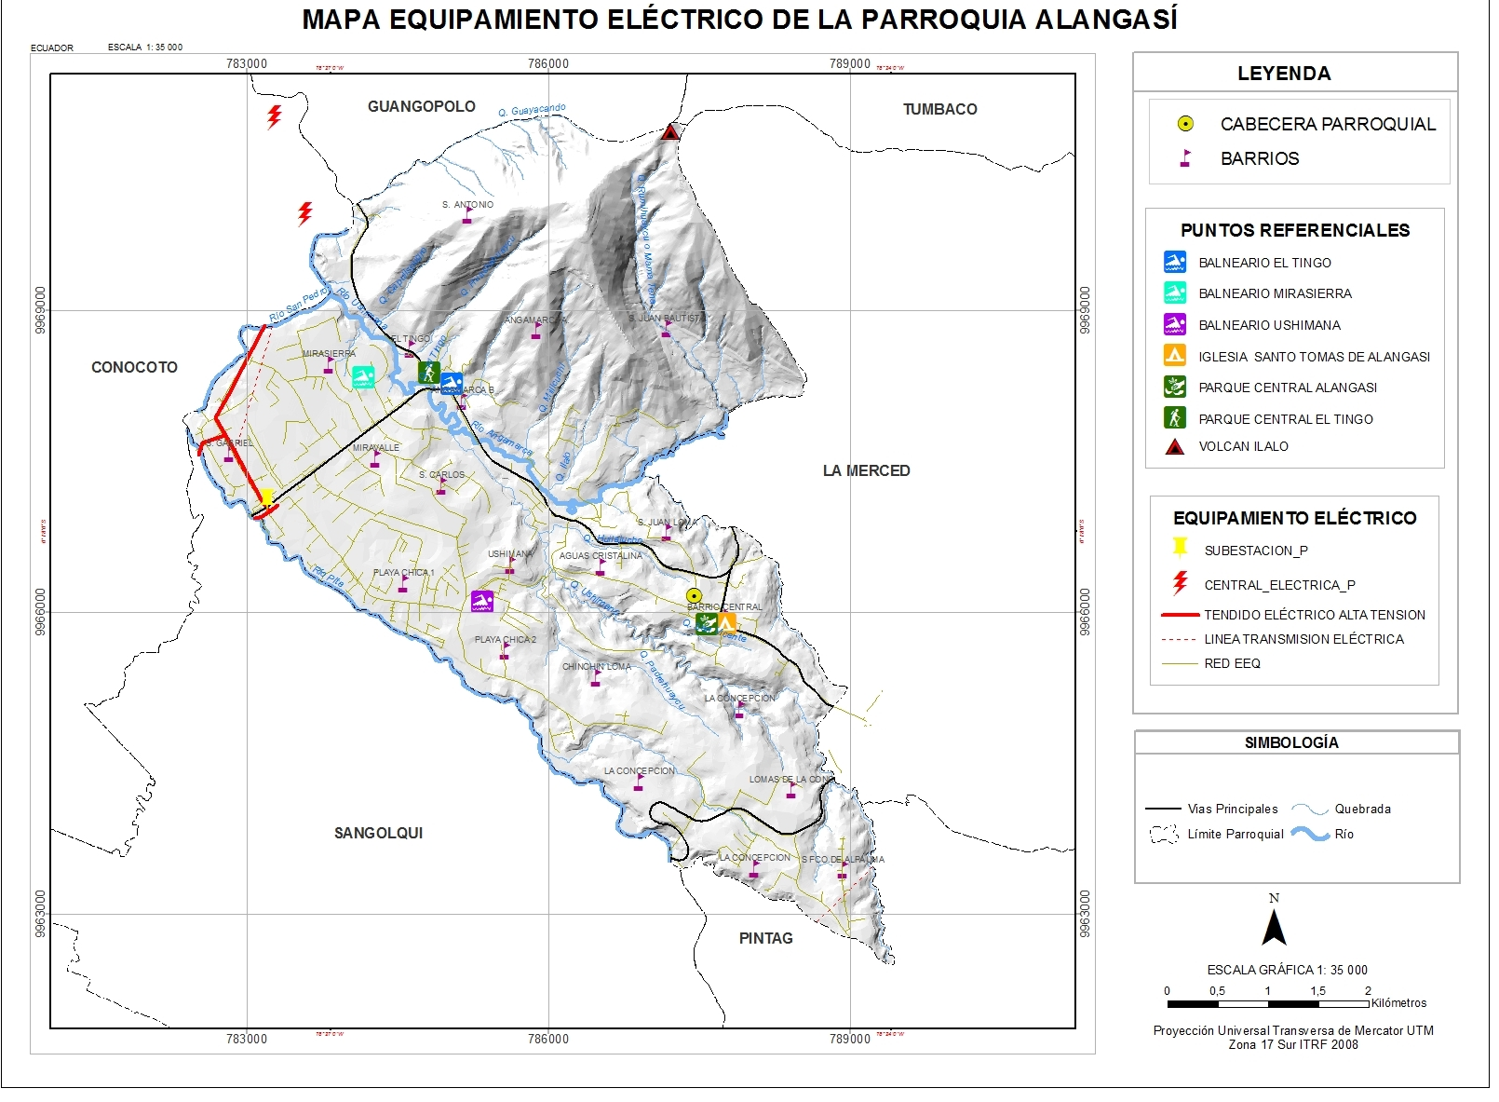

Slide 41
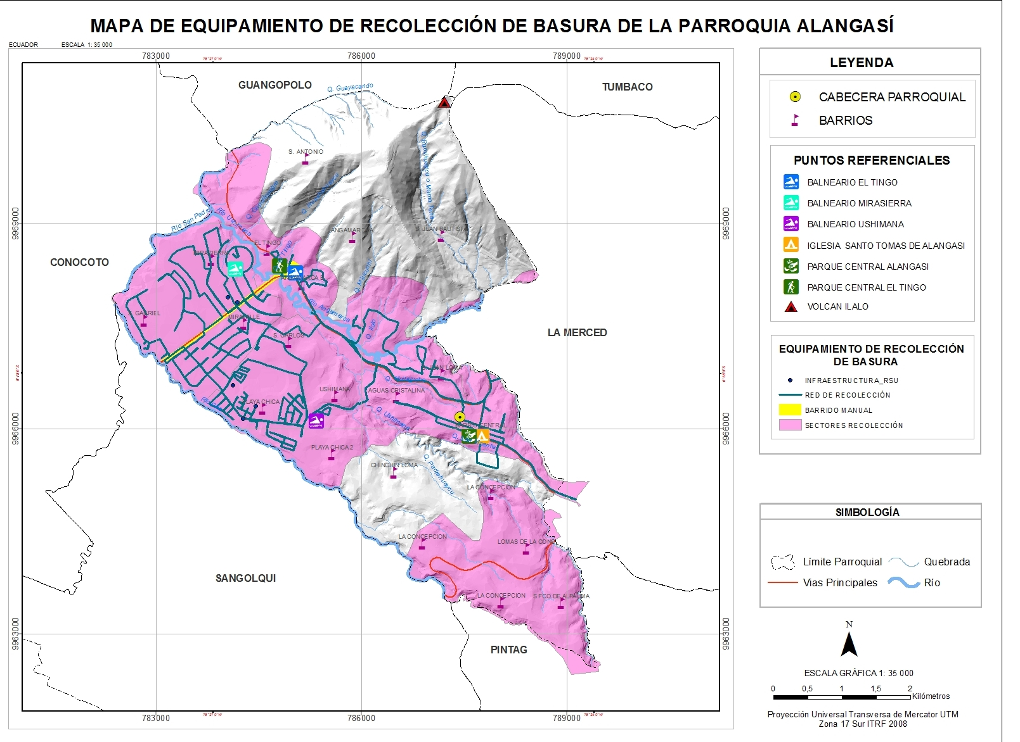

Slide 42
ASENTAMIENTOS HUMANOS

Slide 43
ASENTAMIENTOS HUMANOS
4 VARIABLES
94/126 PUNTOS

Slide 44
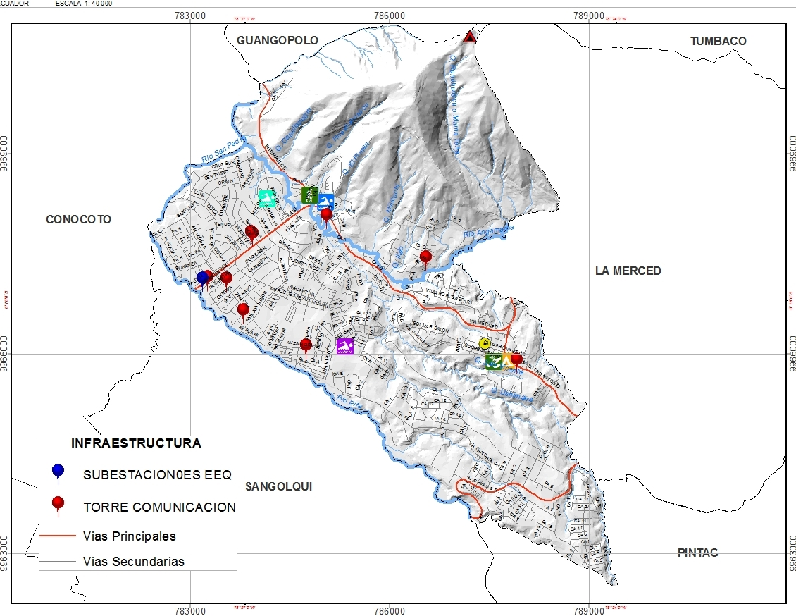
MOVILIDAD ENERGÍA Y CONECTIVIDAD
TELECOMUNICACIONES
64% de población con acceso al servicio de telefonía fija
89% de población con acceso al servicio de telefonía móvil
55% de población con acceso a computadora
36% de población con acceso a internet
Cuenta con la Subestación de Transferencia Alangasí
5 vías colectoras secundarias, que recogen el tráfico de los distintos barrios de la parroquia y descargar en las arterias principales de ingreso y salida que son las colectoras principales, el 70 % de las vías colectoras se encuentran en regular estado

Slide 45
MOVILIDAD ENERGÍA Y CONECTIVIDAD

Slide 46
MOVILIDAD ENERGÍA Y CONECTIVIDAD
3 VARIABLES
64,51/100,73PUNTOS

Slide 47
POLÍTICO INSTITUCIONAL Y PARTICIPACIÓN CIUDADANA

Slide 48
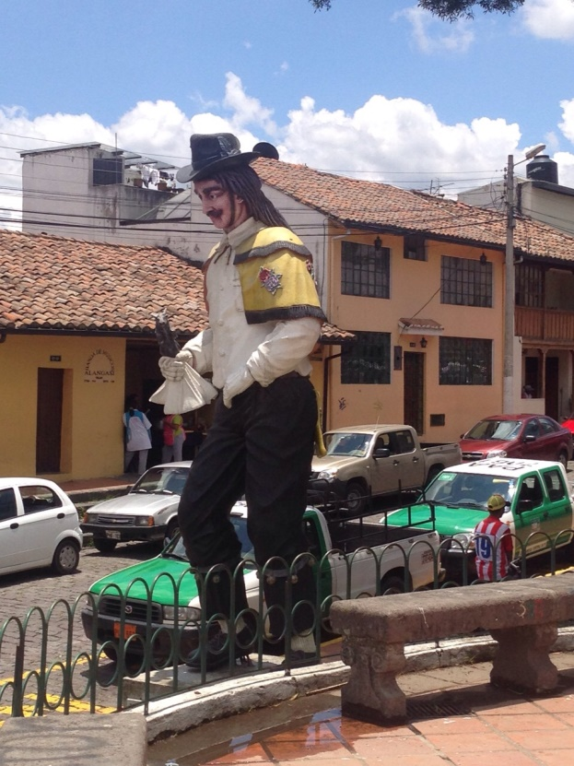
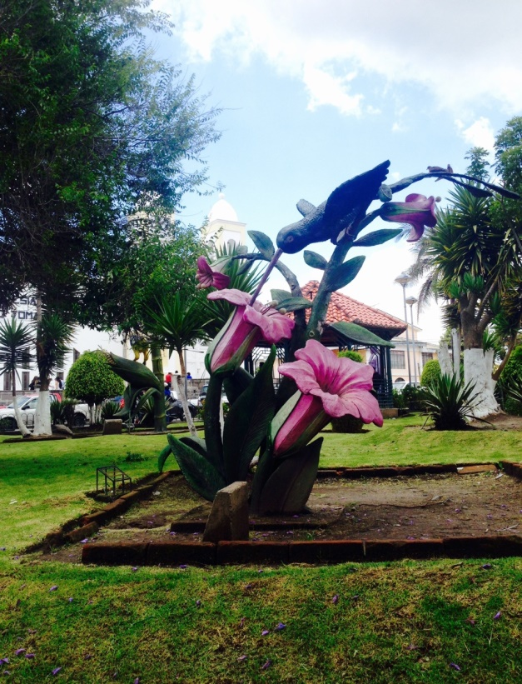
MOMENTO NORMATIVO

Slide 49
MISIÓN Y VISIÓN TERRITORIAL
Misión
Planificar, Diseñar, implementar y evaluar programas y proyectos para la gestión del territorio, promover el desarrollo participativo, los proyectos productivos, actividades culturales, sociales y deportivas para los habitantes de la Parroquia Alangasí, ampliar fortalezas en transporte, vías y comunicaciones para fortalecer la producción agrícola comunitaria y fomentar el ecoturismo que ayuden a mejorar la calidad de vida de sus habitantes, considerando la prevención del ambiente

Slide 50
VISIÓN
Alangasí para el año 2025 será una parroquia fortalecida en sus costumbres y tradiciones, con diversidad cultural, tendrá una cobertura del 100% de servicios básicos de calidad, su población crecerá de forma ordenada y planificada en concordancia con su entorno natural, manteniendo su patrimonio tangible e intangible como eje fundamental de desarrollo turístico, interconectada con vías de primer orden, ambiente sano para el buen vivir, zona estratégica que promueve el desarrollo. Habitantes participativos, organizados e incluyentes, Alangasí será un modelo de cogestión comunitaria, con una organización social fuerte que promueve la participación.

Slide 51
ESCENARIOS TERRITORIALES
ACTUAL
TENDENCIAL
ESTRATÉGICO O CONSENSUADO

Slide 52
ESCENARIO ESTRATÉGICO
Biofísico
Para el año 2025 Alangasí contará con lineamientos donde se priorice los procesos de prevención, precaución y protección de los derechos de la naturaleza, para actuar con equilibrio ecológico, se contará con planes integrales de conservación del bosque sobre el volcán Ilaló
Sociocultural
Las estrategias socioculturales se encaminan a generar una mejor calidad de vida dentro de la parroquia, la mejora en los servicios de salud, educación e identidad cultural. Recuperando y promoviendo las prácticas culturales ancestrales, la conservación del patrimonio cultural tangible e intangible. Consolidando así una sociedad justa e incluyente, en coordinación con las instancias cantonales, provinciales y nacionales.

Slide 53
Socioeconómico
Se impulsaran programas de promoción y difusión de atractivos turísticos, desarrollando prácticas de buena atención al cliente, logrando un crecimiento tanto en la captación de turistas nacionales e internacionales, incrementando los ingresos turísticos para alcanzar el desarrollo económico..
Asentamientos Humanos
Se mantendrá un adecuado manejo de desechos en cada uno de los polos de crecimiento poblacional, implementando un sistema de manejo de desechos donde se promueva y desarrolle actividades orientadas al reciclaje y separación de residuos sólidos, logrando disminuir la problemática ambiental y mejorando la calidad de vida de la población y del paisaje.

Slide 54
Movilidad, Energía y Conectividad
Se ejecutarán proyectos destinados a la ampliación y mejoramiento del sistema vial, y se incrementará la cobertura de telefonía fija y el servicio de internet, permitiendo la óptima movilidad y conectividad de la población
La Junta Parroquial presentara excelentes relaciones con instituciones públicas y privadas, estableciéndose vínculos con dirigentes fortaleciendo la toma de decisiones en cuanto a planificación y ordenamiento territorial.
Político – Institucional

Slide 55
POLÍTICAS, OBJETIVOS Y ESTRATÉGIAS TERRITORIALES

Slide 56
POLÍTICAS, OBJETIVOS Y ESTRATÉGIAS TERRITORIALES

Slide 58
MOMENTO ESTRATÉGICO

Slide 59
FORMULACIÓN DE ESTRATEGIAS
EJE AMBIENTAL
Encaminada a la participación ciudadana en la elaboración de planes de preparación ante la presencia de eventuales desastres naturales, mediante la ejecución de simulacros, capacitación y educación de población vulnerable. Conservación del bosque y sus recursos, capacitar en buenas prácticas ambientales, manejo y disposición de residuos sólidos.
EJE SOCIOCULTURAL
Encaminada a generar una mejor calidad de vida dentro de la parroquia, la mejora en los servicios de salud, educación e identidad cultural. Recuperando y promoviendo las prácticas culturales ancestrales, la conservación del patrimonio cultural tangible e intangible..
EJE ECONÓMICO-PRODUCTIVO
Enfocada a garantizar la soberanía alimentaria y dinamizar procesos económicos, al mismo tiempo se orientan a equilibrar los sectores económicos dentro de la parroquia, impulsando el sector del turismo, desarrollando las capacidades de los promotores micro empresariales para fortalecer la atención al cliente, las buenas prácticas en cuidados y mantenimiento de la estructuras.

Slide 60
FORMULACIÓN DE ESTRATEGIAS
ASENTAMIENTOS HUMANOS Encaminada a obtener servicios básicos de calidad e infraestructura óptima, además promover la organización de los asentamientos, regulando el uso y ocupación del suelo mediante una adecuada planificación territorial, articulada con la administración cantonal, que controle el crecimiento de los asentamientos humanos y potencie las capacidades de la parroquia.
MOVILIDAD, ENERGÍA Y CONECTIVIDAD
Las estrategias de Movilidad, Energía y Conectividad fomentarán el mantenimiento de las vías que permitan una red vial en óptimas condiciones y el acceso a la conectividad de la comunidad, incrementar la cobertura de servicios de conectividad (telefonía e internet).
POLÍTICO INSTITUCIONAL Tienen como propósito establecer un marco jurídico institucional capaz de instaurar resoluciones de participación ciudadana, seguridad social y generar relaciones sólidas entre las diferentes instituciones públicas y privadas.

Slide 61
MAPA ESTRATÉGICO

Slide 62
TABLERO DE CONTROL

Slide 63
TABLERO DE CONTROL

Slide 64
TABLERO DE CONTROL

Slide 65
TABLERO DE CONTROL

Slide 66
TABLERO DE CONTROL

Slide 67
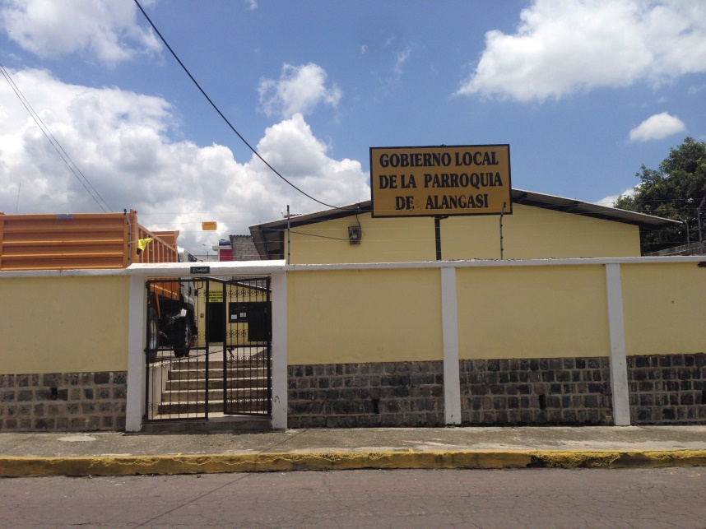
MOMENTO OPERATIVO

Slide 68
PROYECTOS AMBIENTAL-BIOFÍSICO
11 PROYECTOS

Slide 69
PROYECTOS SISTEMA SOCIOCULTURAL

Slide 70
PROYECTOS ECONÓMICO-PRODUCTIVO

Slide 71
PROYECTOS DEL SISTEMA ASENTAMIENTOS HUMANOS

Slide 72
PROYECTOS MOVILIDAD, ENERGÍA Y CONECTIVIDAD

Slide 73
PROYECTOS MOVILIDAD, ENERGÍA Y CONECTIVIDAD

Slide 74
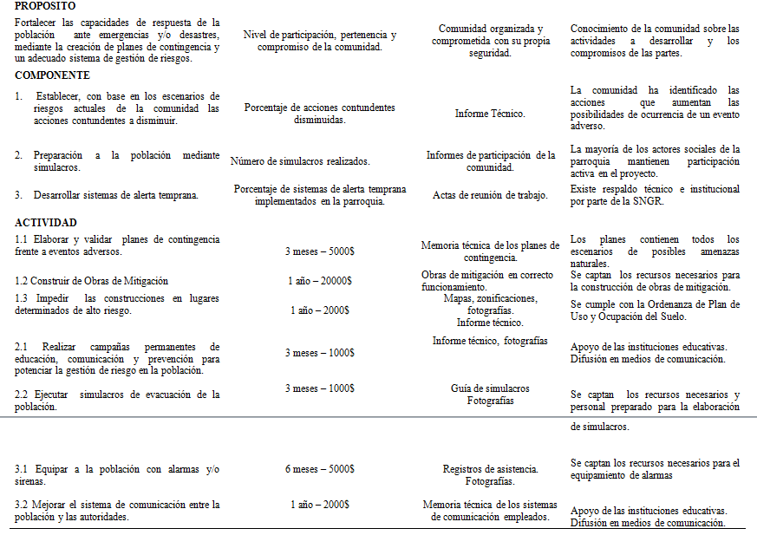
PROYECTO EMBLEMÁTICO

Slide 75
Gracias!

